Slide 1
基于WebVue的中国咖啡文化宣传网站的设计与实现
姓名：
专业名称

Slide 2
摘要
本课题是根据咖啡文化宣传需要以及网络的优势建立的一个中国咖啡文化宣传网站，来实现中国咖啡文化宣传以及咖啡商品售卖的功能。
本中国咖啡文化宣传网站应用Java技术，MYSQL数据库存储数据，基于SSM+Vue框架开发。在网站的整个开发过程中，首先对系统进行了需求分析，设计出系统的主要功能模块，其次对网站进行总体规划和详细设计，最后对中国咖啡文化宣传网站进行了系统测试，包括测试概述，测试方法，测试方案等，并对测试结果进行了分析和总结，进而得出系统的不足及需要改进的地方，为以后的系统维护和扩展提供了方便。
本系统布局合理、色彩搭配和谐、框架结构设计清晰，具有操作简单，界面清晰，管理方便，功能完善等优势，有很高的使用价值。

Slide 3
研究背景
网络交易（Electronic Commerce）：是指实现整个贸易过程中各阶段的贸易活动的电子化。网络交易是一种多技术的集合体。其业务可包括：信息交换、售后服务、销售、电子支付、运输、组建虚拟企业、公司和贸易伙伴可以共同拥有和运营的商业方法等。网络交易的整个贸易活动都可以实现自动化和电子化。网络交易应用系统的工作实质是对信息进行收集、处理、加工分析，形成各种商务应用数据库，并将信息流转换为物流和资金流的过程。
现在的时代科技飞速地发展，网上购物已经深入大众的生活。互联网技术更是明显的提高，电脑已经走进千家万户。对于人们使用互联网进行网络交易已经逐渐深入人心，人们对于网购的信任度也比以往大幅提高，网络交易的份额正在逐年加大，网络交易的直观、有效、便捷等优点是传统的交易模式无法比拟的，因此，现在应抓住这个时机，在这个领域占有一席之地。
由上可见，要建立好一个中国咖啡文化宣传网站，需要对大量的信息进行处理和分析，对于了解和掌握数据库系统的理论和实际应用都有很大的帮助。同时，网络交易在当前社会是一种很热门的商业活动，正在以人们无法想象的速度在全球范围内飞快地成长着。本次开发的中国咖啡文化宣传网站即实现了终稿咖啡文化宣传，又满足了用户网络购买咖啡商品的需求，符合当今电子商务和互联网快速发展的潮流。

Slide 4
设计原则
在开始开发项目之前，必须要先考虑项目的实用性、科学性，以及该项目是否能够真正让用户受益并尽可能的发挥项目的作用。因此，在开发前，通过以下几条原则对项目进行判断：
（1）可行性原则。项目需要保证经济可行性和技术可行性，这包括了项目在浏览端、服务端等方面上的经济和技术上是可以达成的。
（2）适应性原则。项目要保证可维护性和可扩展性，这是每个非短期项目都需要考虑的，并且不论是维护还是扩展，都必须要建立在适应用户的正常需求的基础上。
（3）安全性及保密性原则。要充分保证用户信息的安全性和保密性，不能因为开发上的疏忽，导致用户的信息泄露。
（4）系统工程原则。为了确保项目的整体性，在项目调查、项目分析、项目设计、项目开发的过程中，都需遵从项目工程的方法和步骤逐步进行。
（5）统一规划、分期实施、逐步完善原则。项目开发的过程中，要按照规划、分期实施，特别是要注意在项目开发过程中要有条理，从点到面，一步步完善，不要贪图进度，要循环渐进的对项目进行开发。

Slide 5
研究内容
根据中国咖啡文化宣传网站编写的论文主要阐述了中国咖啡文化宣传网站的开发过程中使用的技术，首先进行系统需求分析，进而进行系统设计，最后才是系统功能实现以及测试几个部分，在开始编写论文之前亲自到图书馆借阅Java书籍，MYSQL数据库书籍等编程书籍，然后针对开发的中国咖啡文化宣传网站，去网上查找了很多别人做好的系统，根据他们的功能设计进行自己的系统的系统功能结构设计，出具需求报告，最后才是进行程序编码，系统完成后才能进行测试和最后的验收工作，程序开发流程大致如此。
这次编写的论文包含了7个部分的内容，具体内容如下：
第一部分绪论：文章主要从课题背景以及设计原则综合阐述了开发此系统的必要性。
第二部分相关技术：系统开发用到的各种技术都大致做出了简介
第三部分系统分析：从可行性分析和功能需求分析等角度综合研究了此次开发的系统
第四部分系统设计：功能模块设计和数据库设计这两部分内容都有专门的表格和图片表示
第五部分系统实现：进行系统主要功能模块的界面展示
第六部分系统测试：检验程序是否达到预期目标
第七部分系统总结：进行总结工作

Slide 6
管理员用例图

Slide 7
用户用例图

Slide 8
注册流程图

Slide 9
登录流程图

Slide 10
购买流程图

Slide 11
系统结构图

Slide 12
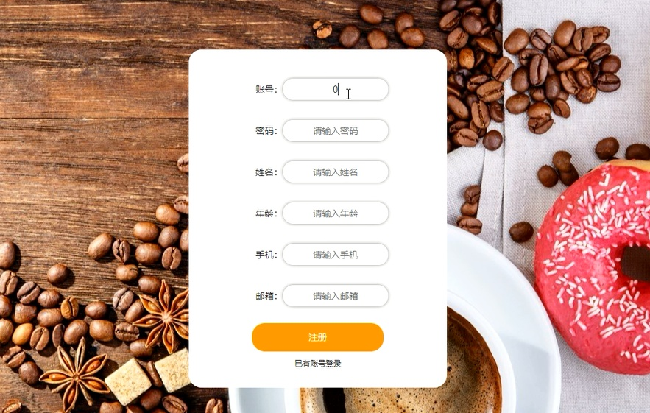
用户注册界面

Slide 13
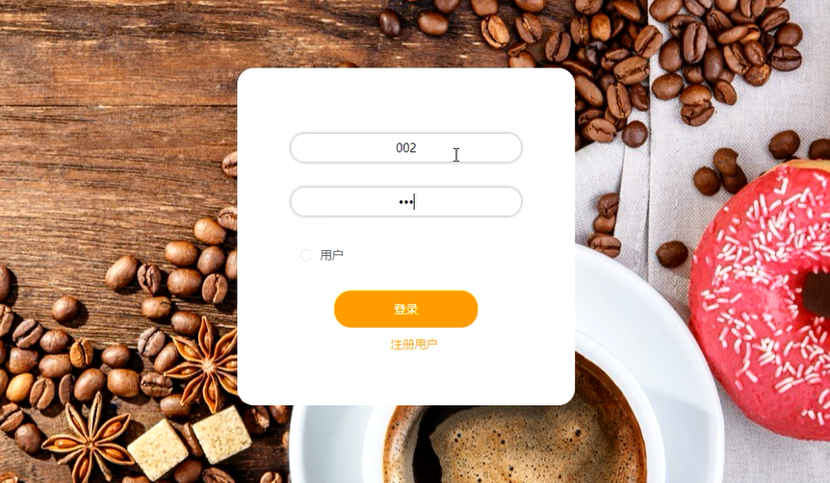
用户登录界面

Slide 14
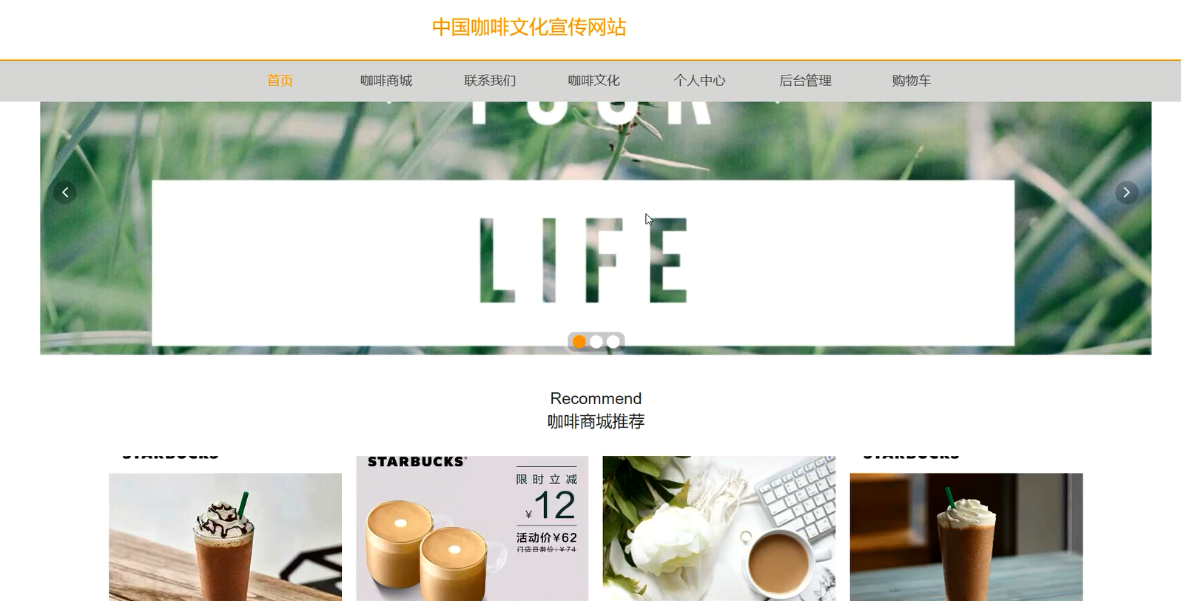
系统主界面

Slide 15
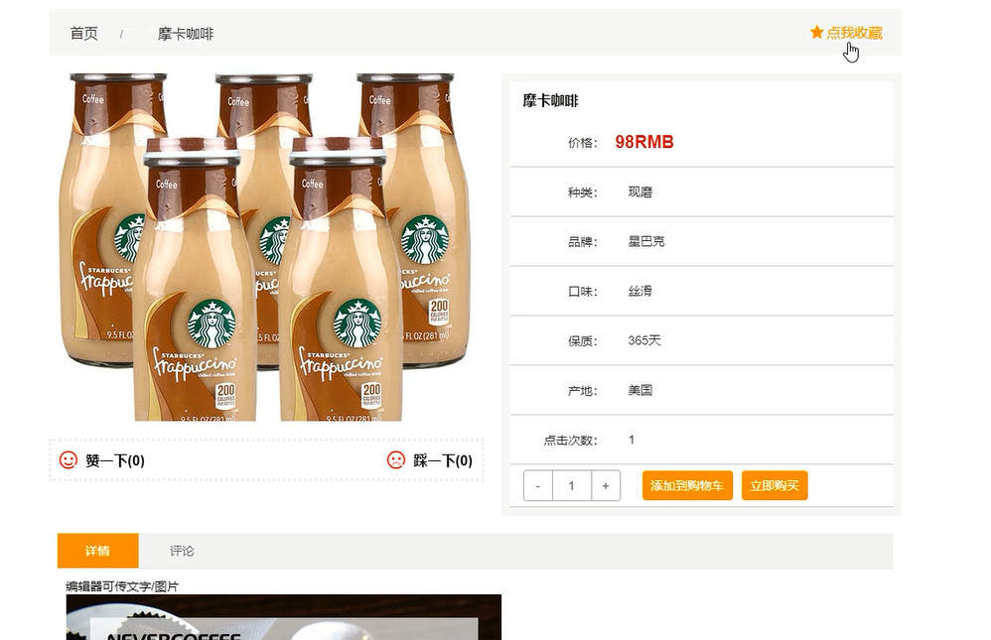
咖啡详情界面

Slide 16
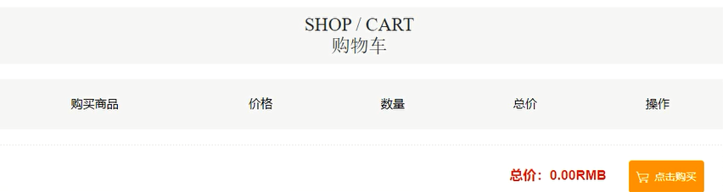
购物车界面

Slide 17
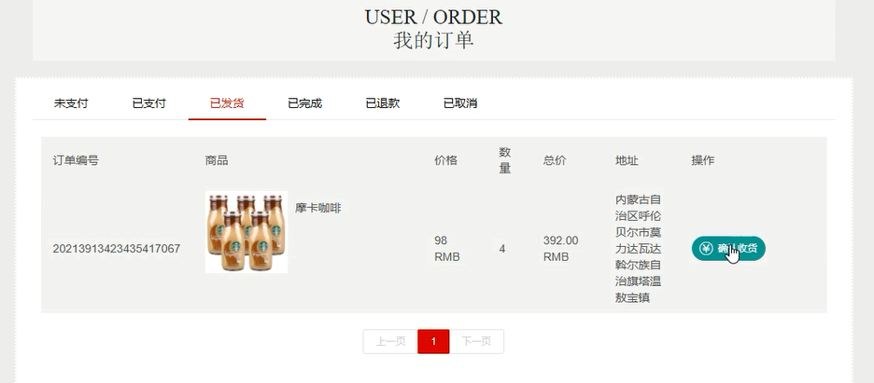
我的订单界面

Slide 18
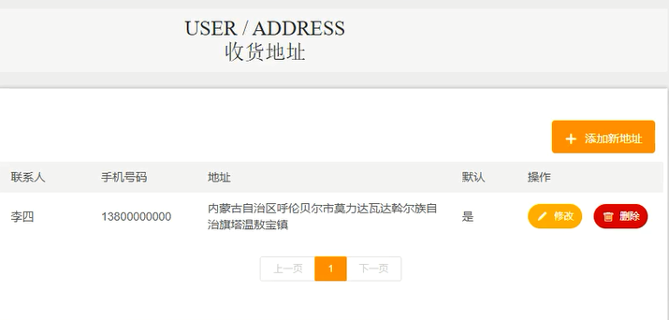
收货地址界面

Slide 19
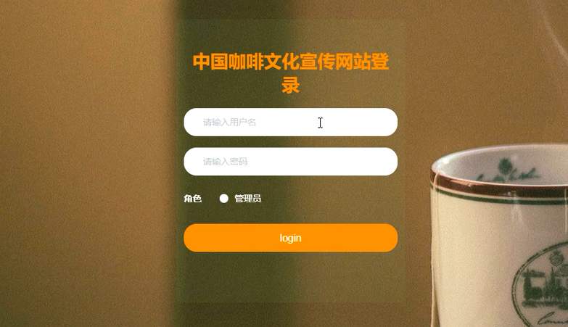
管理员登录界面

Slide 20
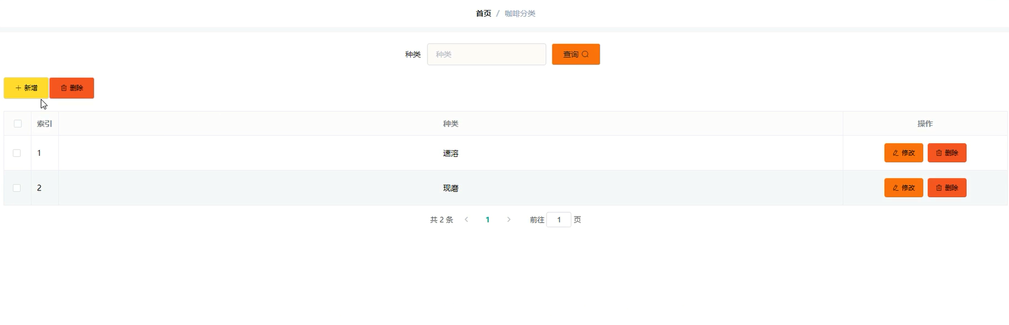
咖啡分类管理界面

Slide 21
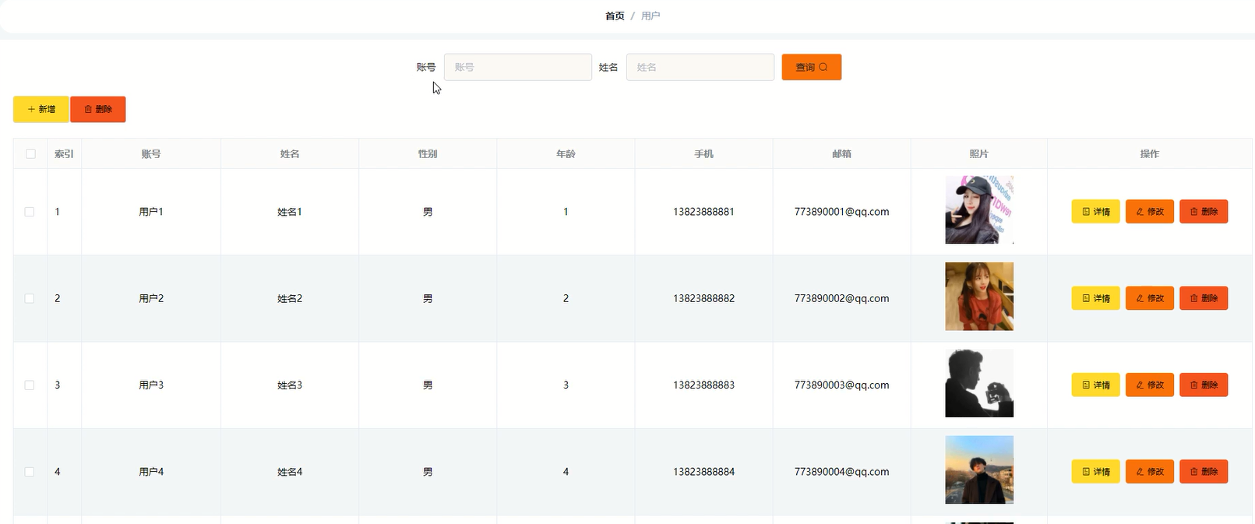
用户管理界面

Slide 22
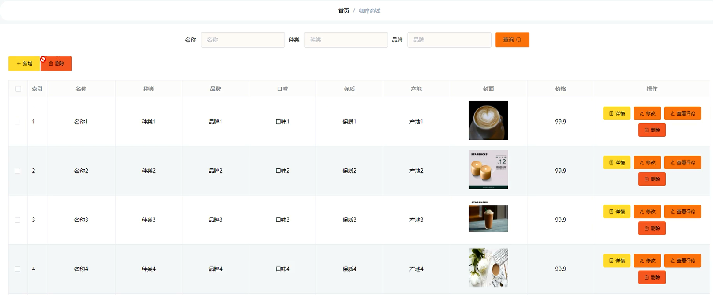
咖啡商城管理界面

Slide 23
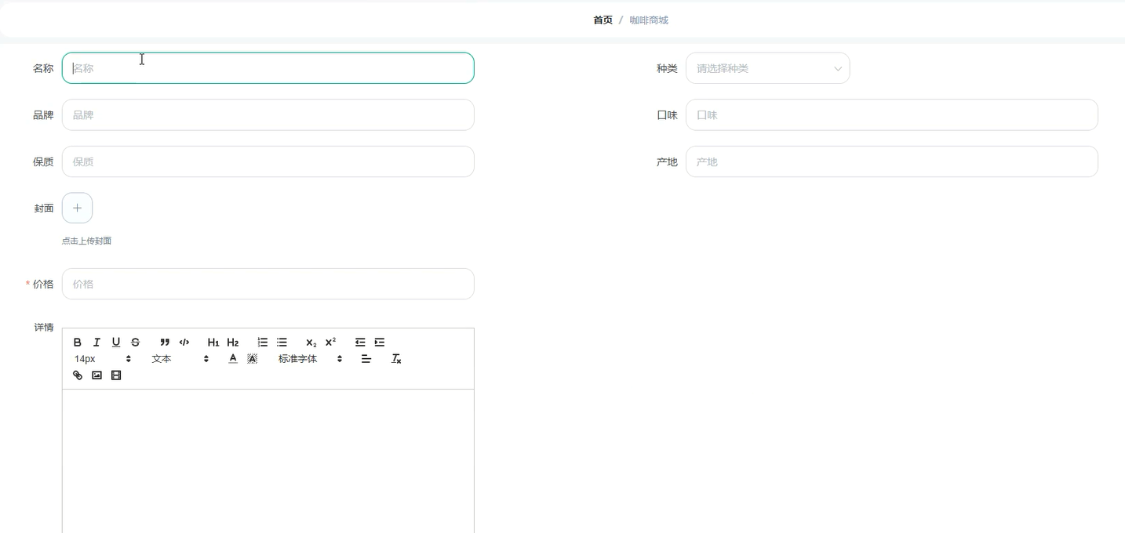
添加咖啡信息界面

Slide 24
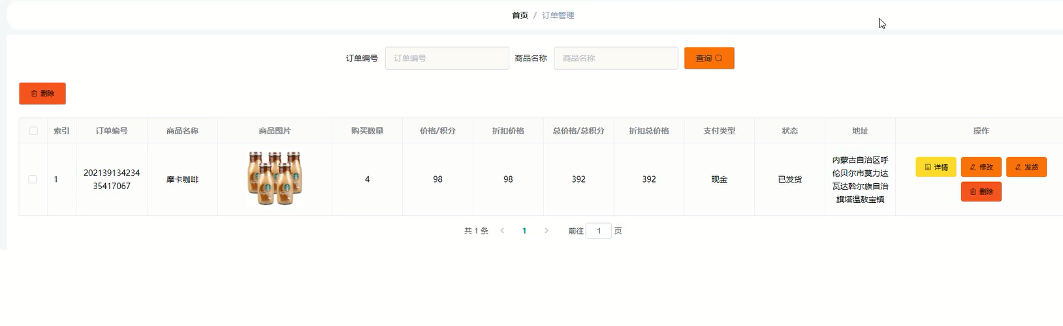
订单管理界面

Slide 25
系统测试
在设计系统的过程中难免会出现一些不可避免的错误，而这些错误或缺陷则可能造成用户的厌恶和厌烦，所以这时候我们需要对此系统进行测试。在系统测试中我们基于两个不同的立场对系统进行测试，从用户的立场出发，普遍希望在测试运行中能够直接显示出系统的错误，而从系统开发者的立场中，更希望软件测试中不存在任何问题，这样体现出一个软件系统的稳定性。
一功能测试：从功能测试中我们首先要检测软件系统的功能是否能够满足用户的需求，如满足功能要求，我们则对系统进行完善，如不满足，则继续按照需求增添功能。
二性能测试：从性能测试中我们主要对系统的稳定性能进行测试，在系统运行过程中我们一定要保证系统运行的稳定性，使系统能够正常运行。
三安全测试：在安全测试中我们要保证账号登录安全性，所以要求系统能够保证对个人登录用户信息和用户操作等方面的安全要求，同时要保证系统减少安全漏洞，提高系统的安全性能。

Slide 26
总结
本次开发的中国咖啡文化宣传网站已经接近尾声阶段了，在这次独立完成毕业设计的期间，我自己体会到了很多的东西，另外我很想说的就是独立开发软件真的很能让人在开发期间得到锻炼，不管是需求分析，还是系统的设计以及系统功能详细实现还有最后的测试工作，每一步都要小心翼翼的完成，一步一步来，不然任何环节出现了差错，返工起来也很麻烦，开发系统过程中，遇到了很多的难题，比如中国咖啡文化宣传网站需要具有什么样的功能，这个我还是思考了很久，后来同学给我提示了一下，参考别人做好的系统，看看人家设计了什么功能，自己就多多参考下，后来这个问题就很好解决了，最难的就是系统编码了，我这个人本来就比较粗心，编码出现很多不该出现的错误，不该打空格也不小心键盘空格键多敲了两下，整得自己老是程序运行出错，找了好久都没有解决，后来无奈找到室友帮忙看看，慢慢检查终于找到问题了，编码过程真的很心塞。还好东拼西凑总算完成了功能要求了。系统整体界面虽然不是很好看，但起码不花哨，用户使用起来整体感觉就是简洁，功能体验虽然有点啰嗦，但是需要的功能都已经具备了。
自己的身份目前还是学生，开发程序肯定是不会考虑周全，程序完成开发后也经过了一系列测试，整体来说还是没有发现明显的操作逻辑错误，自己在毕设制作过程中不仅知识有所增加，独立学习的能力也有所提高了，更重要的就是遇到问题向周边同学寻求帮助，这个是很有必要的。总的来说毕业设计的圆满完成，我真的觉得很自豪。

Slide 27
致谢
首先要对我本次论文的指导老师表示深深的敬意，她对于我的学习和生活给予了最多的关怀和最悉心的指导。同时，我还要感谢大学期间我所有的带课老师，他们对我的生活、学习等各方面都付出了许多关怀，没有他们的带领，我不会成为一名合格的毕业生没有他们在课堂上认真详细教课、辅导，我无法顺利完成毕业设计，我想向他们表达最真诚的感谢！感谢我们学院的所有领导，为我提供所需要的设备和资料！还要感谢我身边的同学和朋友们，感谢他们对我的关心和帮助！
我还要感谢我最亲近的家人，是因为有了他们在学业上对我的全力支持以及在生活上的关怀才能支撑着我走到现在！
祝愿学校的领导教师以及和我一起奋斗的同学们工作顺利，事业有成，也要祝愿学校的前景更加辉煌。
最后，我要向牺牲了休息时间来对本文进行审阅，评议和参与论文答辩的各位老师表示深深的感谢。在此，衷心的谢谢您们！

Slide 28
感谢您的观看！

